Slide 1
МБОУДОД «Детская музыкальная школа №1» Альметьевского муниципального района Республики Татарстан
«Женщина, которая потрясла мир.
София Губайдулина»
(презентация к уроку музыкальной литературы)
Преподаватели теоретических дисциплин:
Балантаева Татьяна Аркадьевна [263-729-997]
Кугушева Ирина Фаязовна [263-975-400]

Slide 2
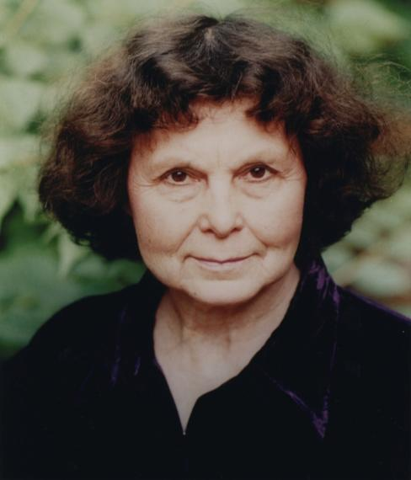
«Женщина, которая потрясла мир.
София Губайдулина»

Slide 3
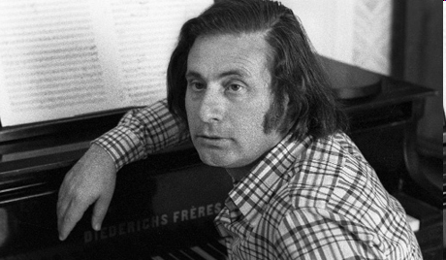
«... Она непонятное, и поэтому она – явление. И притом – не имеющее аналогий»
А. Шнитке

Slide 4
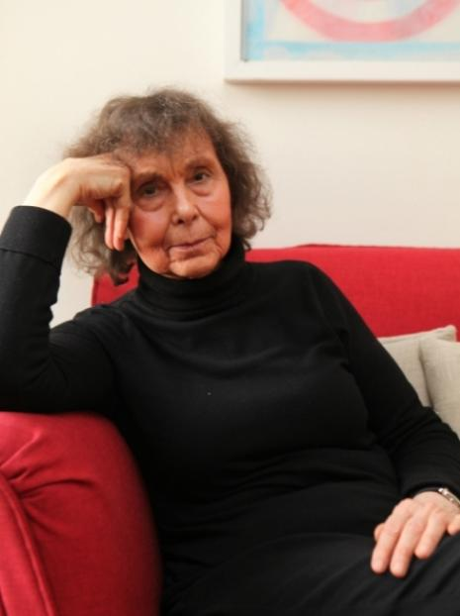
«Композитор –
женщина с мужской творческой мощью»
«Экспериментатор, философ…»

Slide 5
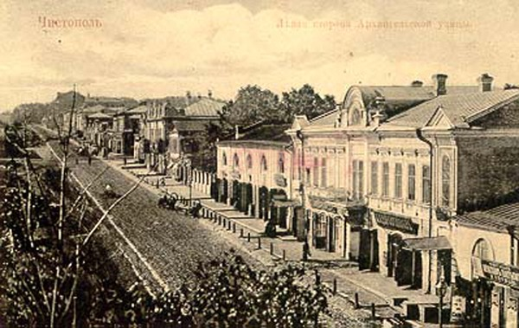
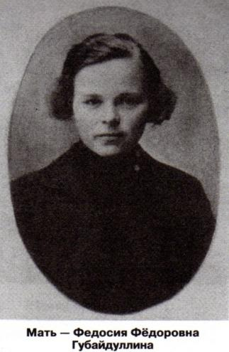
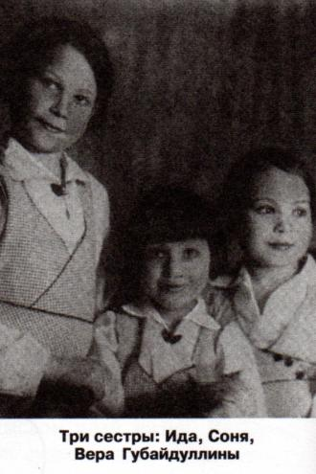
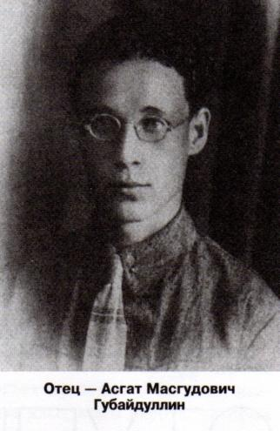
«Родом из Татарии, но по сути сделавшая своей родиной всю Землю»

Slide 6
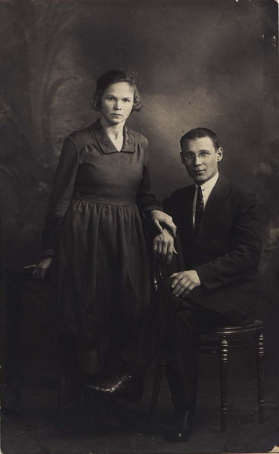
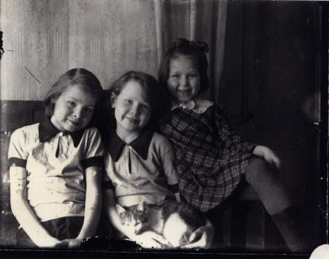
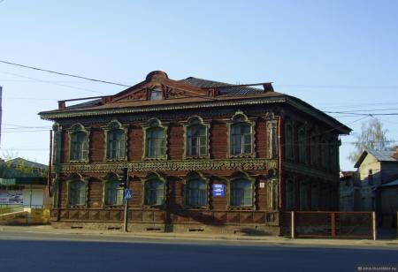

Slide 7
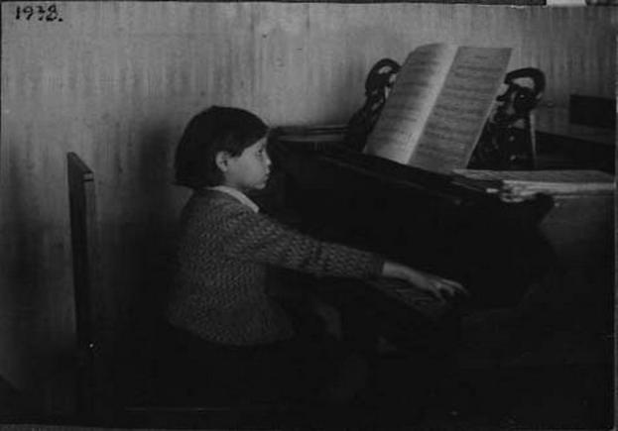
«Я чувствовала себя хорошо только переступая порог музыкальной школы. С этого момента я находилась в священном пространстве: звуки, шедшие из классов, образовывали некий политональный сонор»

Slide 8

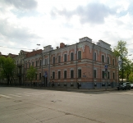
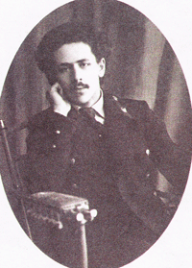
ДМШ №1, г.Казань Р. Л. Поляков, директор ДМШ №1

Slide 9
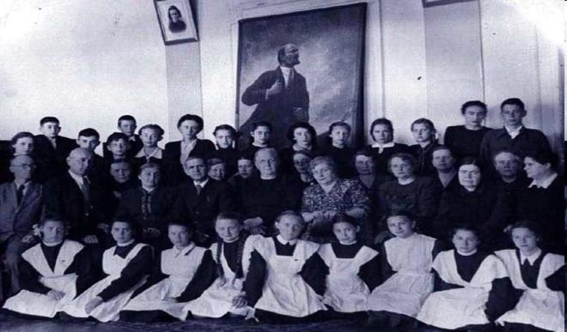
«Ей хотелось стать пианисткой и в то же время научиться сочинять и записывать музыку»
В 1949 г. окончила Казанское музыкальное училище по классу фортепиано

Slide 10
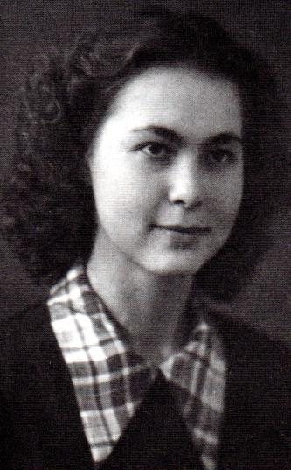
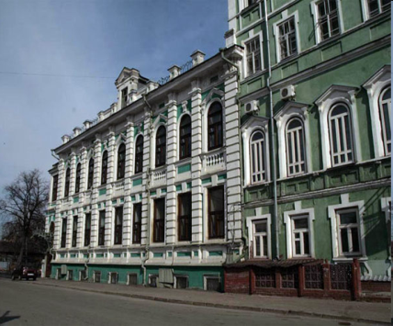
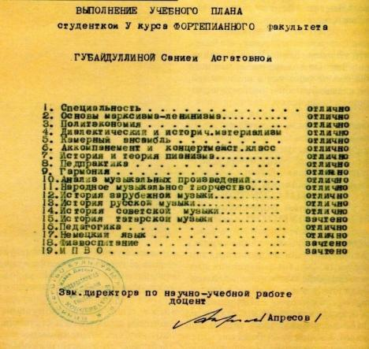
Долгий путь к творческому признанию
В 1954г. окончила Казанскую консерваторию по классу фортепиано и композиции

Slide 11
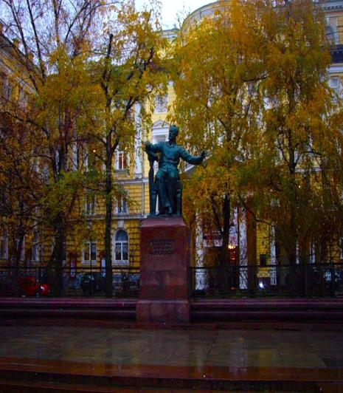
В 1959г. окончила Московскую консерваторию по классу композиции
В 1963г. окончила аспирантуру при МГК

Slide 12
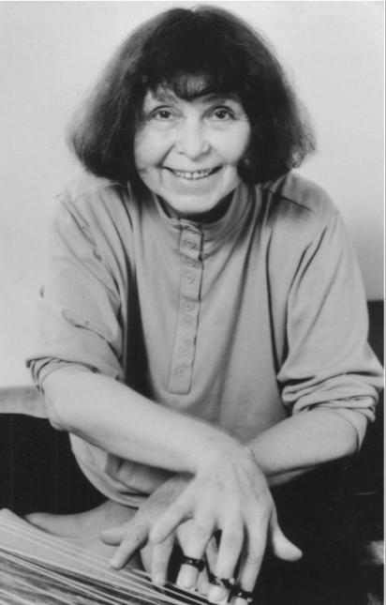
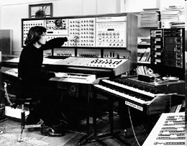
С 1969 г. работает
в Московской
экспериментальной
студии электронной музыки

Slide 13
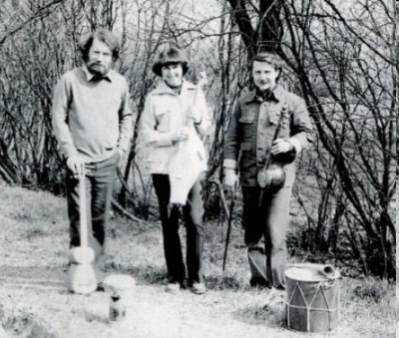
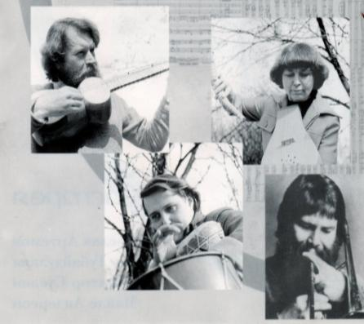
В центре советского авангарда
«Мы использовали звучащий материал, чтобы беседовать с помощью звуковых явлений. Мы воображали, будто находимся вне культуры, вне традиций»

Slide 14
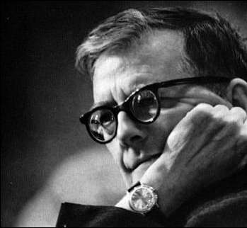
«Я Вам желаю идти
Вашим
«неправильным путем»
Д. Д. Шостакович

Slide 15
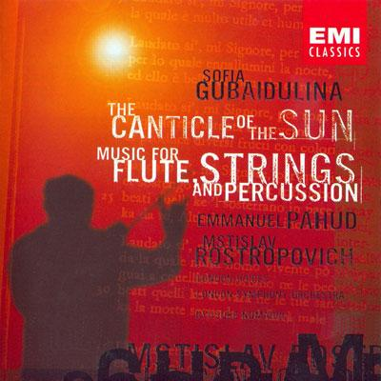
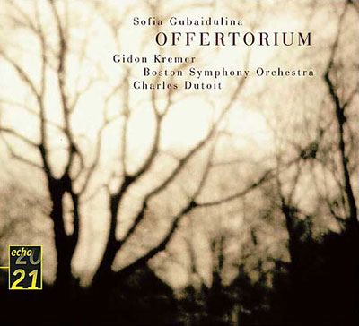

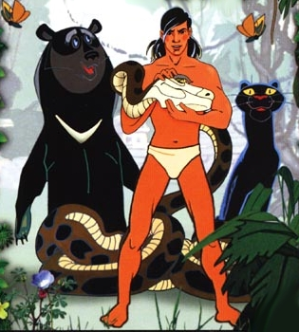


Губайдулина автор более 100 симфонических произведений, сочинений для солистов, хора и оркестра, инструментальных ансамблей, музыки для театра, кино и мультфильмов

Slide 16
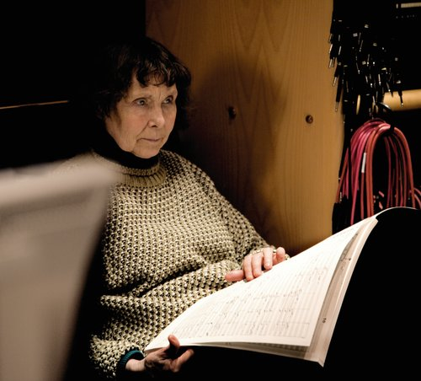
«Все звучит… Предметы, растения, люди, земля, звезды… и хочется как-нибудь зафиксировать это…»

Slide 17
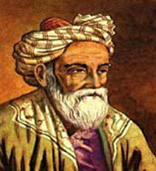
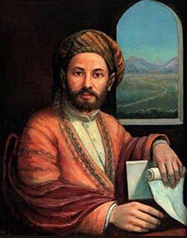
Хайям Хакани

Slide 18
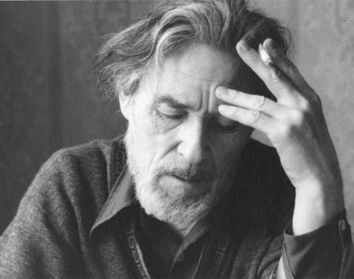
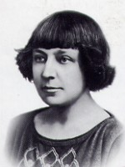
Г. Айги М. Цветаева

Slide 19

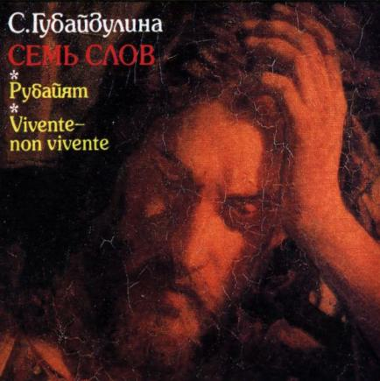

«Я знаю только один путь к Богу: через искусство»
М. Юдина

Slide 20
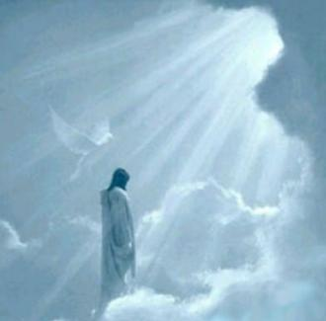
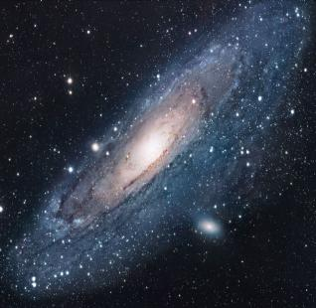
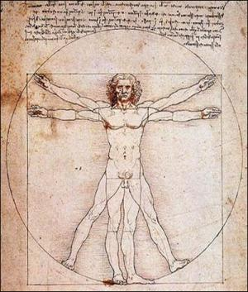
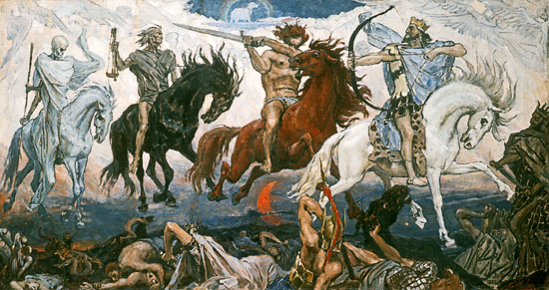
Мир её художественных образов – идей: Бог – вечность, вселенная – творение, человек – тварь,
апокалипсис – расплата.

Slide 21
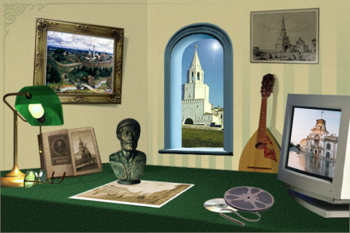
Творчество Софии Губайдулиной – редкий пример органичного слияния культурных традиций Востока и Запада

Slide 22
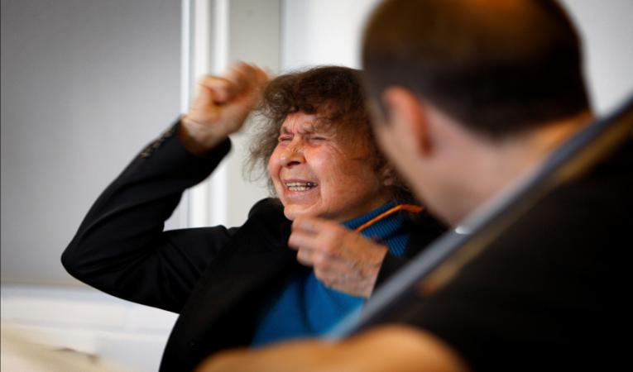
Её стиль свободен , подвижен и не принадлежит какому – либо определенному направлению

Slide 23
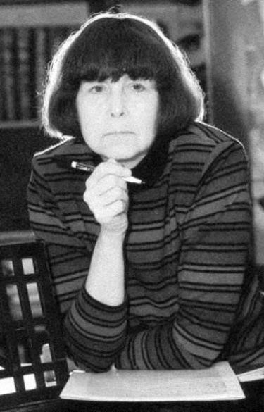
Черты почерка:
стремление к совершенству формы
тембровая чуткость
особое отношение к звуку
и эксперименты с ним
особое отношение к
содержательности
музыкальной интонации

Slide 24
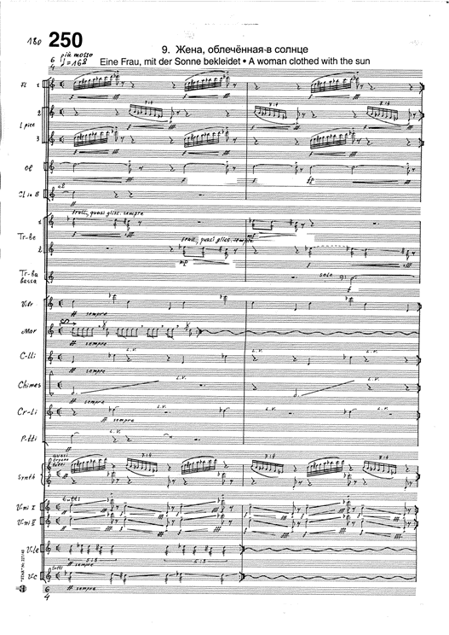
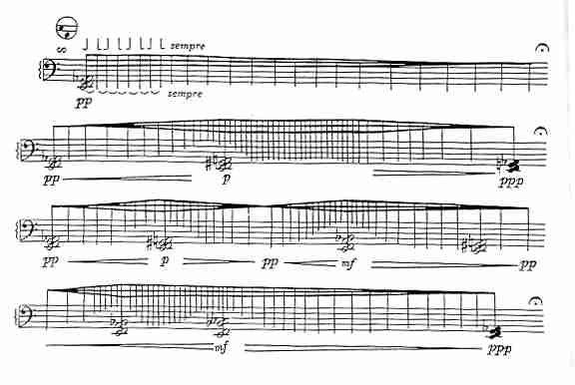
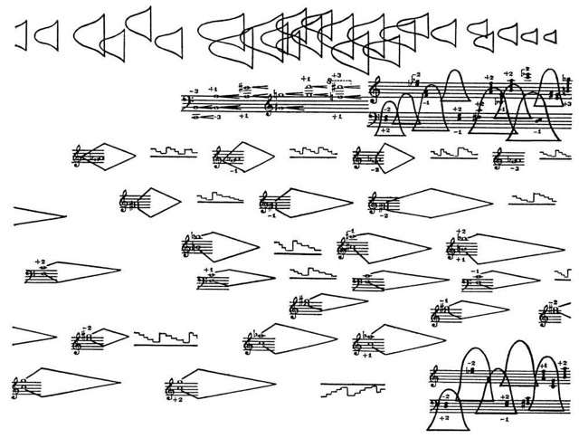
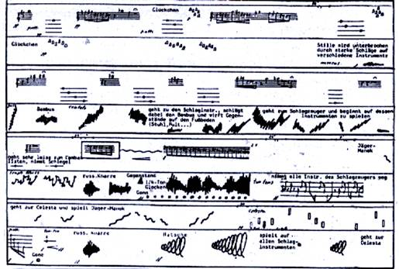
Звуковые документы

Slide 25
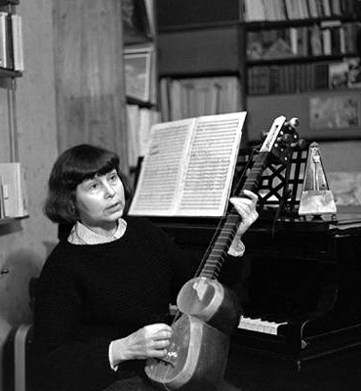
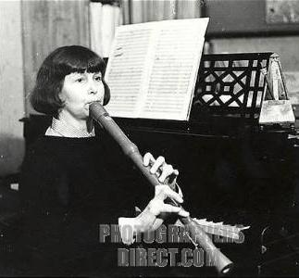
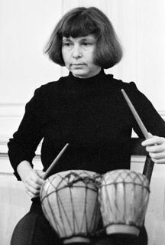
Музыкальный инструмент для Губайдулиной – это всегда «личность, персонаж драмы»

Slide 26
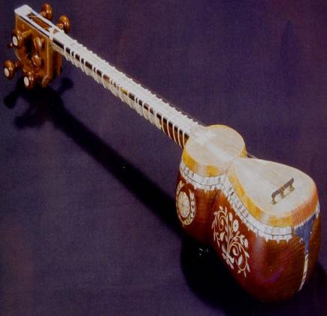
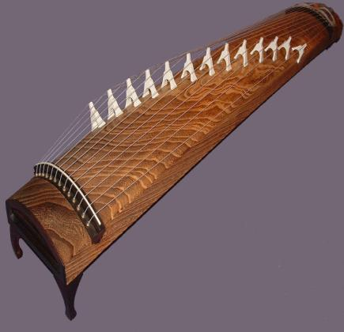
тар японский кото

Slide 27
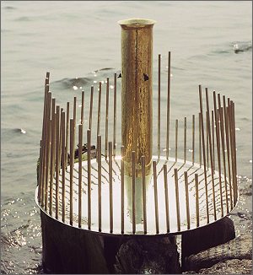
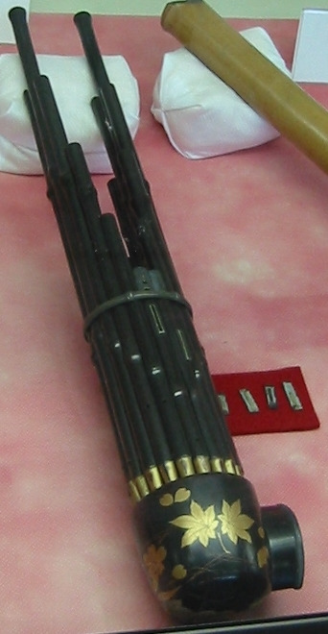
вотерфон шэн

Slide 28


яванский там-там кавказские литавры

Slide 29


Г. Кремер Ю. Башмет

Slide 30


В. Попов Ф. Липс

Slide 31


М. Пекарский
А. Суслин

Slide 32


Центр современной музыки
г. Казань, ул.Тельмана, 29

Slide 33

Дом С.Губайдулиной, г. Аппен, Германия

Slide 34


